Slide 1
Mano projektas
Skaičiavimo mašinėlė

Slide 2
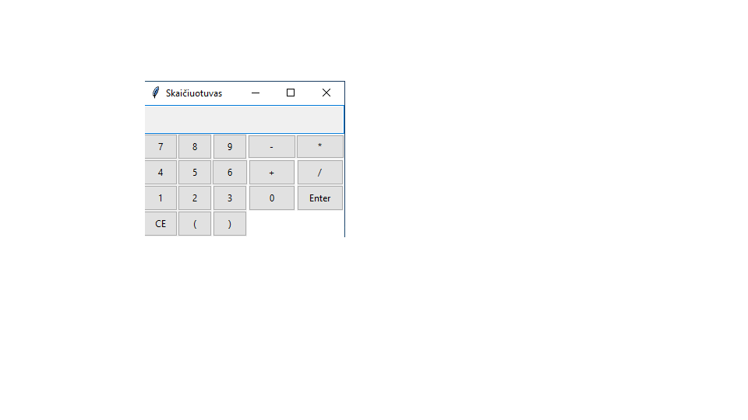
Pagrindinis skaičiavimo ekranas
Darbą atliko
Tadas Žiulpa

Slide 3
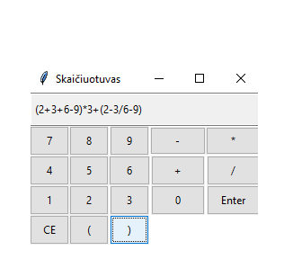
Galimi atlikti veiksmai

Slide 4
Ačiū už dėmesį

